Slide 1



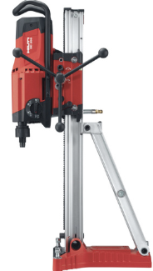
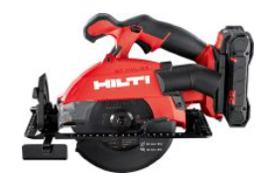
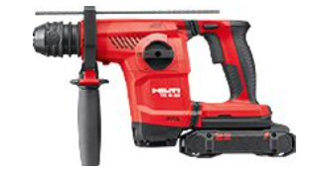

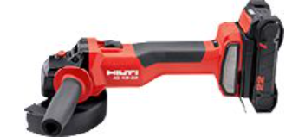
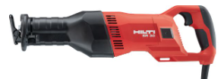

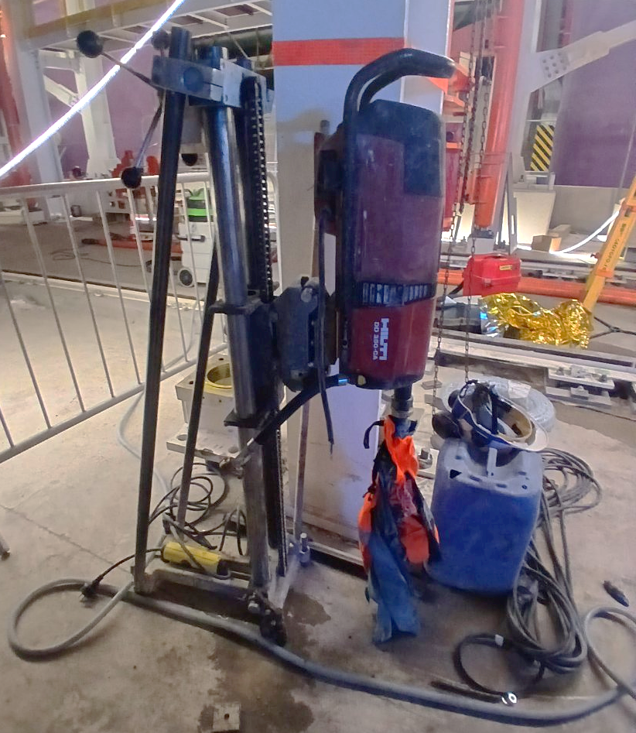



Minute sécurité
Risque de happement et outils électroportatifs
L’outillage électroportatif est pratique et aussi dangereux !
Les réflexes avant chaque utilisation d’un outil électroportatif :
Préparer l’intervention (lecture de la notice d’utilisation, posture de travail par rapport au mouvement, EPI adaptés, pas de vêtements flottants, …)
Contrôler l’état de la machine (dispositifs de sécurité, protections en place telles que carter, etc…)
Vérifier l’état des accessoires et leur conformité (disque, foret, …)
Maintenir une zone de travail propre, dégagée et sécurisée (projections,…)
Eloigner le câble d’alimentation des parties en mouvement et des zones de circulation
Changement des accessoires : couper les énergies (débrancher la machine ou retirer la batterie selon les cas)
Accident avec arrêt le 19/08/26 : Fracture de la mâchoire et contusions
Lors d’une opération de carottage (ᴓ 26 mm – carotteuse électrique HILTI 220 V) dans la halle 8 des aciers électriques, l’intervenant a eu le gant et sa tenue de travail happés par la fraise en rotation.
Le happement a été tel que la victime a été entraînée et sa jugulaire arrachée.
La machine s’est arrêtée suite à l’arrachement du câble d’alimentation électrique.
Je retiens : Avant de démarrer un outil électroportatif, je m’assure que rien ne peut être happé !
Règle d’Or N°10
Je respecte les règles de santé et sécurité

